Slide 1
Projeto de Pesquisa
Projeto Transformer – Visão computacional e Inteligência Artificial

Slide 2
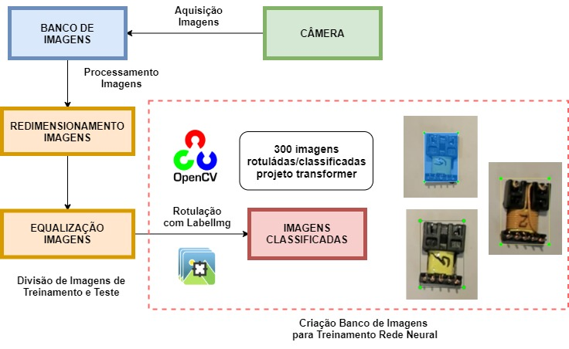
Diagrama de Processo

Slide 3
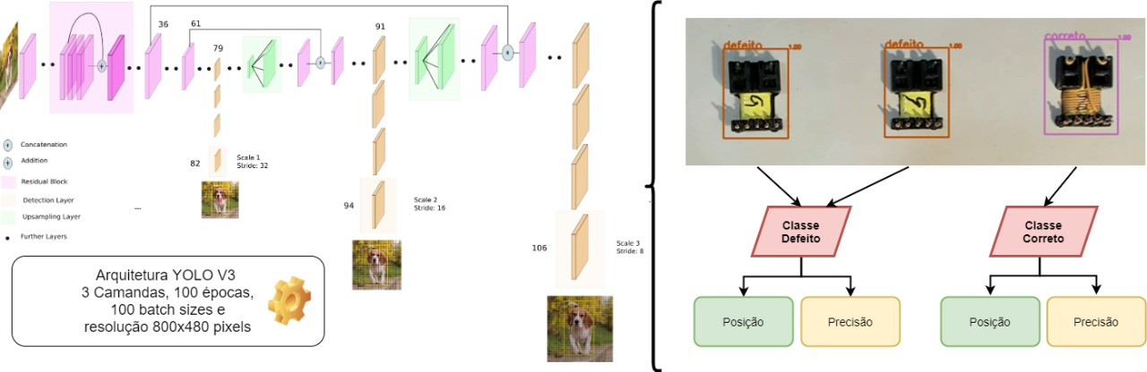
Arquitetura de Treinamento

Slide 4
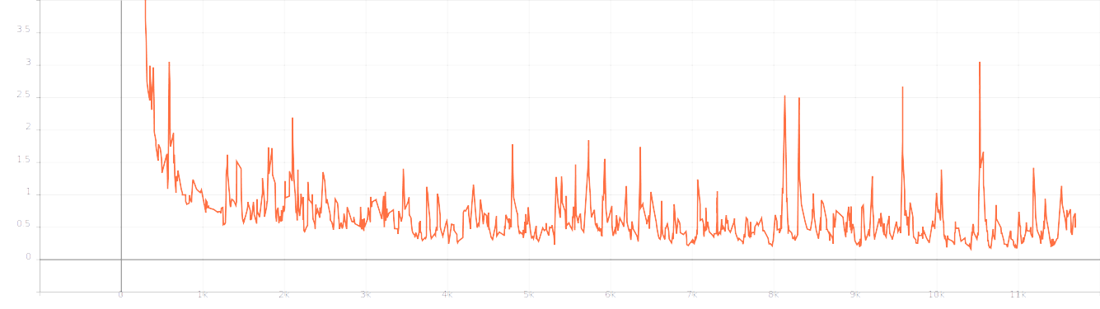
Gráficos
O gráfico ilustra o LOSS obtido durante o treinamento. O ideal é que o valor esteja abaixo de 1 e próximo de 0, ou seja, quanto mais próximo, maior a convergência de acerto. Utilizou-se cerca de 12 mil interações e 3 camadas ocultas.

Slide 5
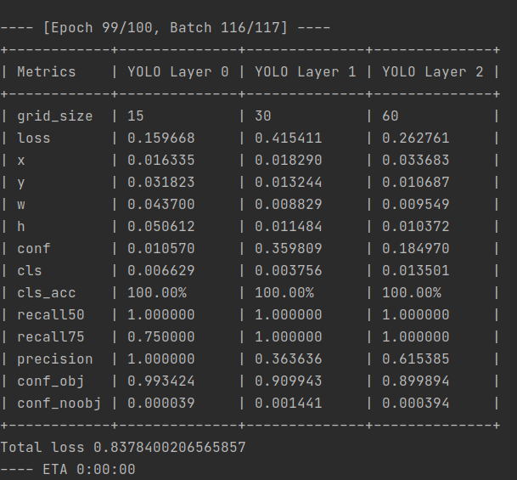
Resultados
O modelo usou 260 imagens, onde 90% são usadas para treinamento e 10% para teste.
Ao lado é ilustrado alguns resultados do treinamento, tendo como base a última interação.
Acurácia de detecção/classificação geral foi cerca de 96% usando 10000 imagens de validação após o treinamento.

Slide 6
Resultados – Amostras Testadas
Número (imgs) | Acurácia Defeituosas (%) | Acurácia Corretas (%)
1-100 | 99% | 99%
100-500 | 99% | 99%
500-1000 | 98% | 98%
1000-5000 | 98% | 98%
5000-10000 | 96% | 97%

Slide 7
Ações
É necessário ober mais amostras com TRANSFORMADORES em boas condições, além de amostras defeituosas tabeladas e classificadas. Assim, pode-se obter uma métrica mais próxima do processo real;
O sistema de câmera é de baixo custo, pode-se pensar em uma câmera industrial e adequada para o tipo de processo, visto que a prova de conceito já foi validada.
O setup treinado DEVE respeitar as condições iniciais do DATASET, isto é, RESOLUÇÃO (800x640), DISTÂNCIA entre OBJETO e CÂMERA (50 mm), FOV (65) e fundo branco – dessa forma evitam-se erros.

Slide 8
Até onde chegou?
Gráficos – de treinamento da IA, e de resultados (classificação, etc)
Resultados – tabelas com resultados reais (amostras)
Acurácia – da classificação
Histórico – sempre utilizou a mesma técnica? (desde o começo do projeto?).
Obs: ações necessárias
Se faz necessário mais imagens e/ou módulos cravados?
Como está a montagem do Setup? Precisamos testar no Creathus com as mesmas condições do cliente (imagens reais)

